Slide 1


版权所有@爱科研的杨师兄
仅供杨师兄星球学员使用
盗版或传播必究
这里是你的题目
小标题
汇报人 XXX
XXX大学 XX学院
指导教师: XXX（教授） XXX（教授）
2024年X月

Slide 2
目 录
研究背景
研究思路与技术路线
研究结果与讨论
研究成果

Slide 3
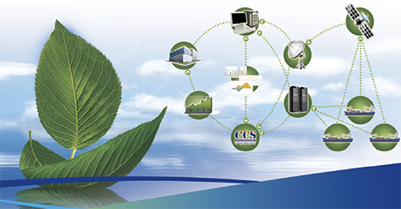

“双碳” 和“航运减排”战略
2030年碳达峰、2060年碳中和
2050年航运业减少50%碳排放
中国面临的能源问题
背景：煤炭是主要的能源（50～56%）
需求：高效、清洁、无碳或负碳
解决方案：新能源转换技术
固体氧化物燃料电池（SOFC）
甲烷
高效率（65～80%）
燃料适应性广
低碳排放、零污染
全固态、模块化
甲醇
汽油
来源：国际海事组织（IMO）

Slide 4
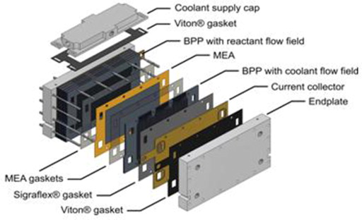
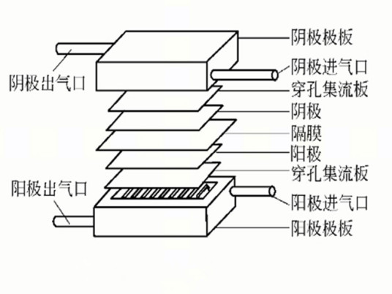
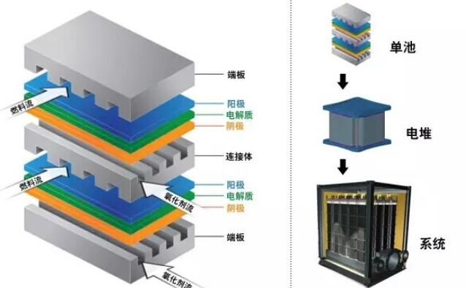
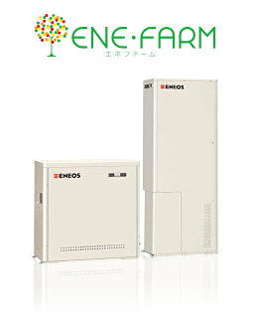
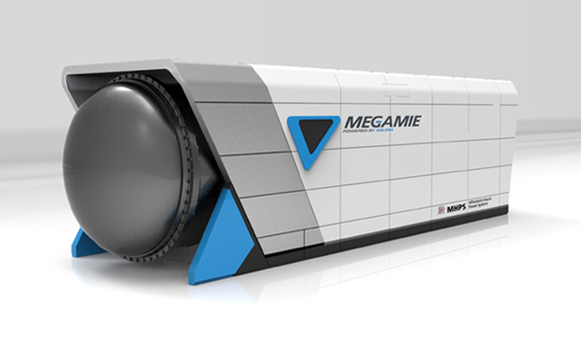

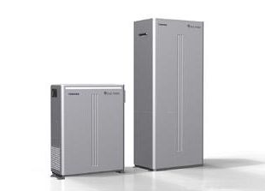
燃料电池的发展及国际应用现状
第一代燃料电池—PAFC
第二代燃料电池—MCFC
第三代燃料电池—SOFC
日本三菱重工250 KW SOFC-MGT系统
发电效率为53.6%
日本家用式千瓦级SOFC热电联供系统
发电效率为55%左右
美国苹果总部 Apple Park 独立微电网系统
太阳能 17 MW， SOFC 4 MW
我国燃料电池技术有许多核心技术“瓶颈” 和“卡脖子” 问题亟待解决
国际燃料电池技术已商业化10余年，我国差距明显
Notes:
PAFC
优点
构造简单
稳定性好
缺点
效率低（40%左右）
启动时间长
MCFC
优点
成本低
可用富氢燃料
余热可充分利用
缺点
寿命短
结构和控制复杂
SOFC
优点
效率高
燃料灵活
热电联产
缺点
启动时间长
寿命问题

Slide 5
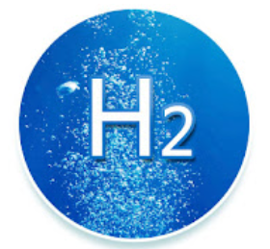

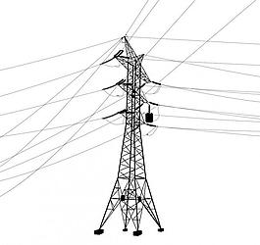
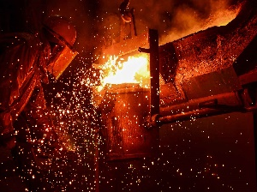
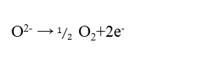
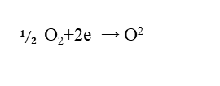
R-SOC可实现能源存储和碳排放减少
SOFC
燃料
电能
SOEC
SOFC
SOEC
e⁻
e⁻
高效
发电
阳极
可逆
运行
阴极
高温
电解
H₂+O²⁻→H₂O+ 2e⁻
H₂O+2e⁻ → H₂+O²⁻
负载
电解质
电解质
电能
可再生电力
O²⁻
O²⁻
阴极
阳极
e⁻
$1/{2 }$ O₂+2e⁻ → O²⁻
O²⁻ → $1/{2 }$ O₂+2e⁻
e⁻
空气
工业废热
氧气
燃料发电：将化学能转化为电能，在用电高峰提供电能
电解H₂O：以氢能形式存储电能，对供电系统“移峰填谷” 作用
共电解H₂O和CO₂：可实现“固碳”，也可制备燃料合成气

Slide 6
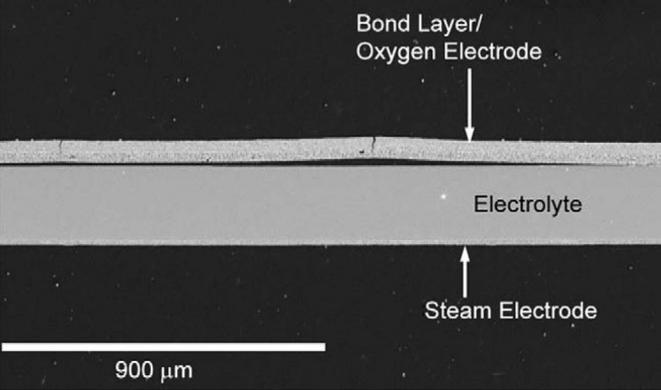
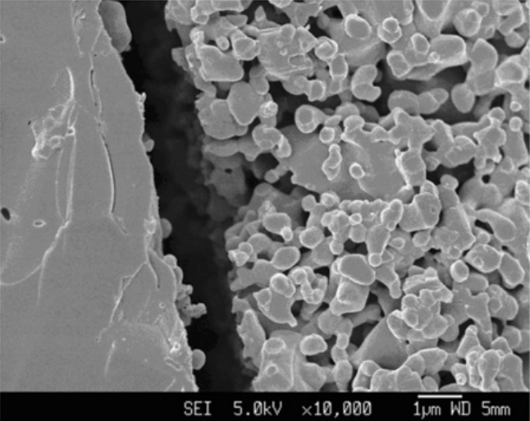
亟待解决的问题
目前RSOC发展受阻主要原因为适用于其空气极材料的要求高、开发难度大
如何提升RSOC空气极的稳定性（防止分层）？
如何提升RSOC的充放电性能？
K. Chen et al. International Journal of Hydrogen Energy, 36(2011) 10541-10549.

Slide 7
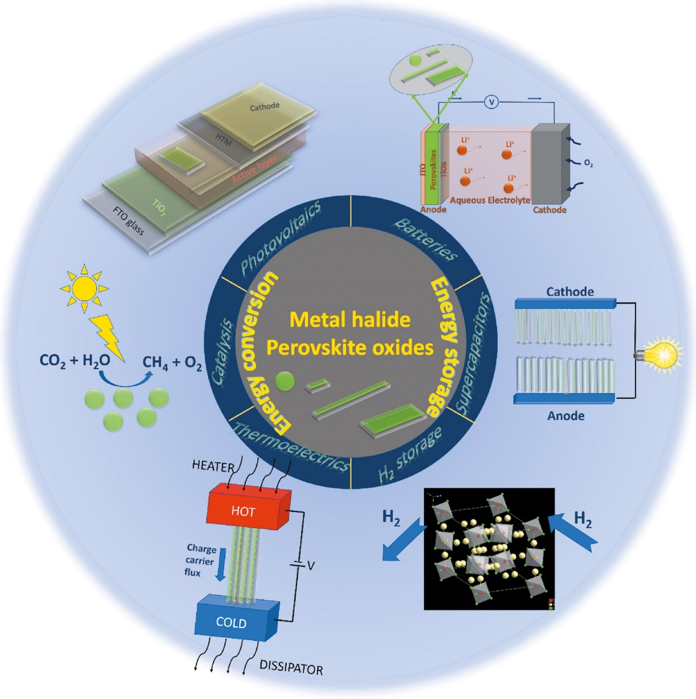
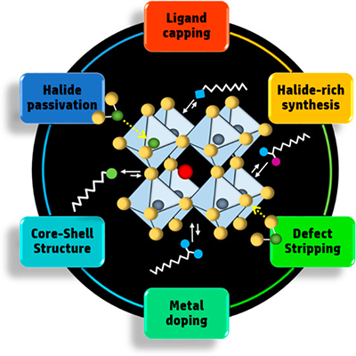
高效电催化材料-ABO₃钙钛矿
钙钛矿材料在电催化领域被广泛应用
稳定的钙钛矿与不同离子电导功能材料混合高温下不发生化学反应
对钙钛矿的结构进行修饰可以改变其电催化性能
A. Kostopoulou et al. Nanophotonics. 8(2019) 1607-1640.
S Seth et al. ACS Energy Letters. 4(2019) 1610-1618.
Notes:
高温克服了缓慢的氧还原动力学（ORR），也是主要电阻的来源，效率低。
低温有较高的阴极过电位
K*代表的是材料的表面交换系数，K越高，代表氧气到达反应位点的速率越快，效率就越高。
通过高通量密度泛函理论筛选了一些高K值的用于SOFC的钙钛矿材料
计算氧的P带中心平均能（描述钙钛矿高温表面交换系数）

Slide 8
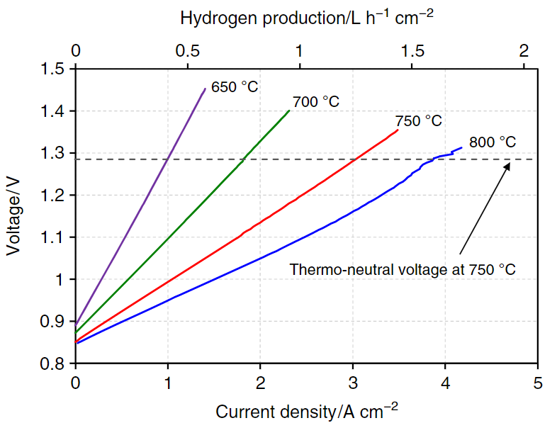
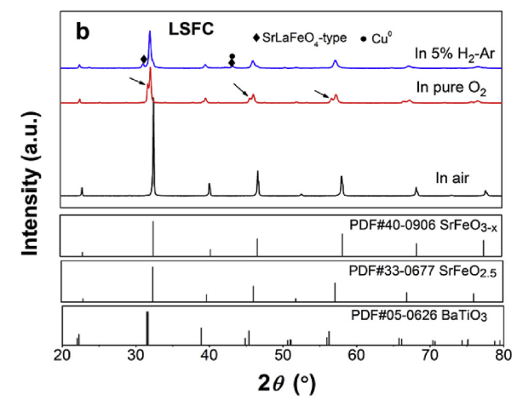
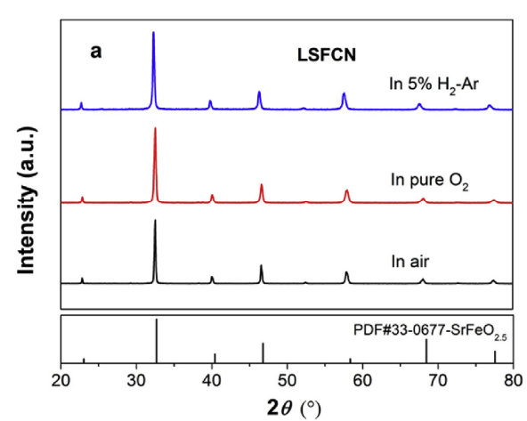
钙钛矿应用于R-SOC的空气极
用于RSOC空气极的钙钛矿材料筛选
对SSC进行掺杂用作R-SOC的空气极可能会提升电池的稳定性
修饰SSC的表面、与其他材料复合可能会提升空气极的催化性能
H. Shimada et al. Nature communications, 10(2019): 1-10.
N. Zhou et al. Journal of Power Sources, 2017, 340: 373-379.

Slide 9
目 录
研究背景
研究思路与技术路线
研究结果与讨论
研究成果

Slide 10
目 录
研究背景
研究思路与技术路线
研究结果与讨论
研究成果

Slide 11
目 录
研究背景
研究思路与技术路线
研究结果与讨论
研究成果

Slide 12
谢 谢
恳请各位老师批评与指正

